Slide 1

FUNDAMENTOS DE DISEÑO DE PATRONES
JUAN MARCOS ALTAMIRANO
RONY HANCCO CARPIO

Slide 2

Agenda
Conceptos previos
Definición
Elementos de un patrón
Clasificación
Patrones creacionales
Patrones estructurales
Patrones de comportamiento

Slide 3
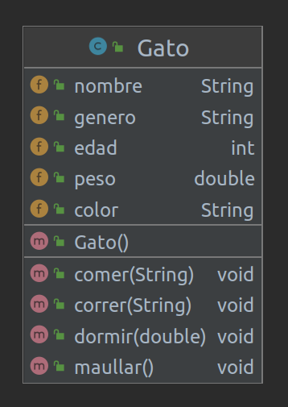



Conceptos previos
Clase y objeto
Abstracción
Instancia
Representación de un Gato
Gatos reales
Objeto Gato

Slide 4
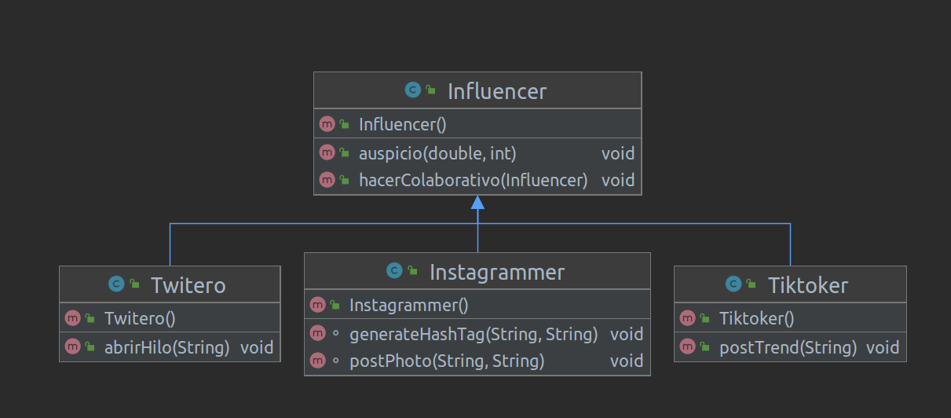

Conceptos previos
Herencia
Reutilizar código ya existente.

Slide 5
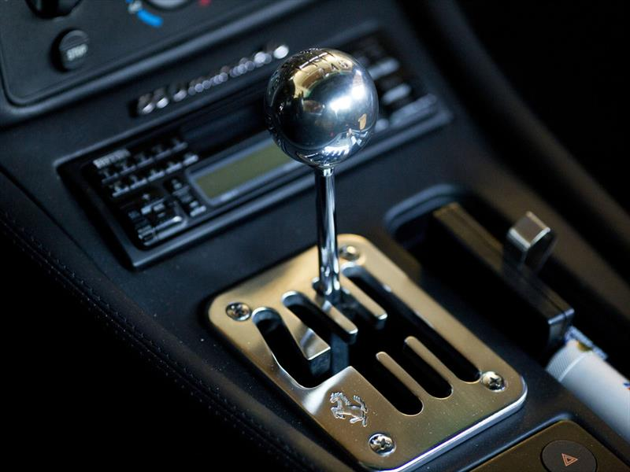
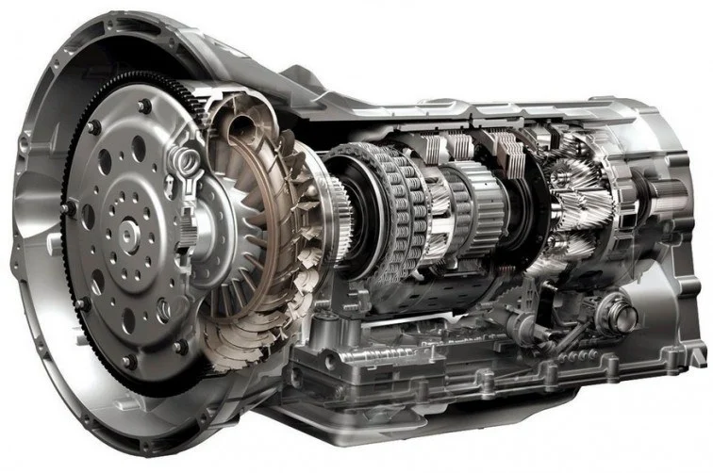

Conceptos previos
Encapsulamiento
Proteger elementos para no se manipulados de forma directa y arbitraria.

Slide 6

Conceptos previos
Polimorfismo

Slide 7
Principio de diseño
Principio de diseño
Encapsula a nivel de método
Encapsula lo que varía
Encapsula a nivel de clase

Slide 8
Principio de diseño
Principio de diseño
Encapsula a nivel de método
Encapsula a nivel de clase
Encapsula lo que varía

Slide 9
Principio de diseño
Principio de diseño
Programa una interfaz no una implementación

Slide 10
Principio de diseño
Principio de diseño
Favorece la composición sobre la herencia

Slide 11
Principio SOLID
Principio SOLID
SOLID es una mnemotecnia definido por Robert Martin. En su libro “Desarrollo ágil de software: principios, patrones y prácticas”.
Single Responsibility Principle: Principio de responsabilidad unica
Open / Closed Principle: Principio abierto cerrado
Liskov Substitution Principle: Principio de sustitución de Liskov
Interface Segregation Principle: Principio de Segregación de la Interfaz
Dependency Inversion Principle : Principio de Inversión de Dependencias

Slide 12
Catálogo de patrones
Catálogo de patrones
Por funcionamiento los patrones se han dividido en 3 grupos
Patrones creacionales: Brindan mecanismos para la creación de objetos.
Patrones estructurales: Brindan mecanismo para ensamblar objetos y clases en estructuras más grandes.
Patrones de comportamiento: Estos patrones tratan con algoritmos y la asignación de responsabilidades entre objetos.

Slide 13
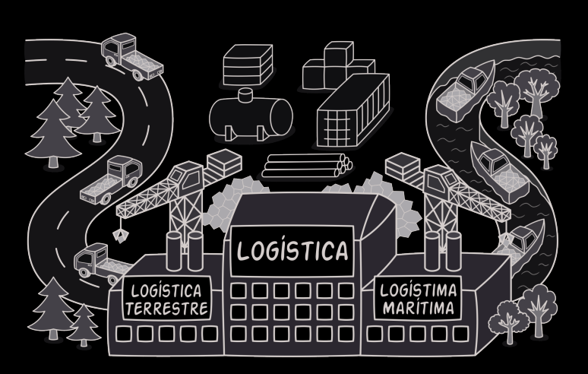
Catálogo de patrones - Creacionales
Factory methods
También llamado: método fábrica o constructor virtual
Brinda una interfaz para crear objetos en una superclase, mientras que las subclases definen el tipo de objeto que se creará.

Slide 14
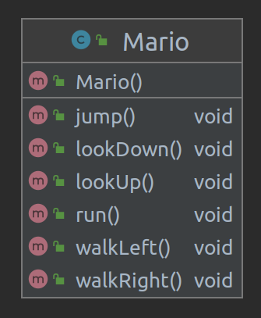

Catálogo de patrones - Creacionales
Factory methods
Aplicativo: Emulador de juegos

Slide 15
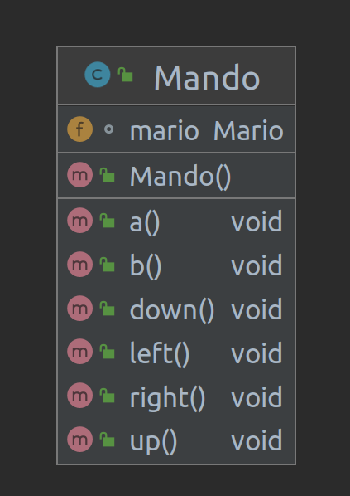
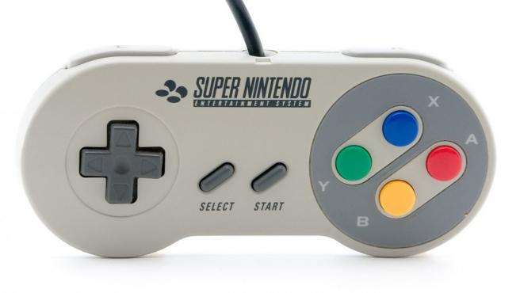
Catálogo de patrones - Creacionales
Factory methods
Aplicativo: Emulador de juegos

Slide 16
public class Mando {
Mario mario = new Mario();
public void up() {
mario.lookUp();
}
public void down() {
mario.lookDown();
}
public void left() {
mario.walkLeft();
}
public void right() {
mario.walkRight();
}
public void a() {
mario.run();
}
public void b() {
mario.jump();
}
}

Slide 17
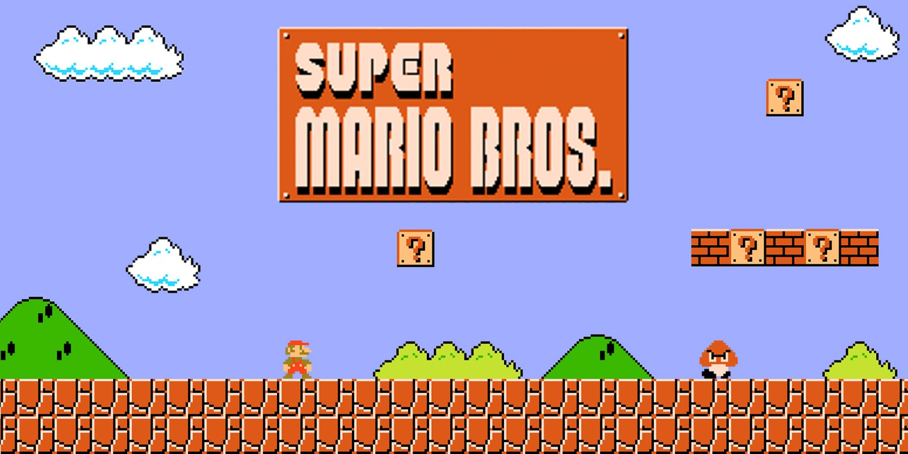
Catálogo de patrones - Creacionales
Factory methods
Aplicativo: Emulador de juegos
public class app {
public static void main(String[] args) {
Mando mando = new Mando();
mando.up();
mando.b();
}
}

Slide 18
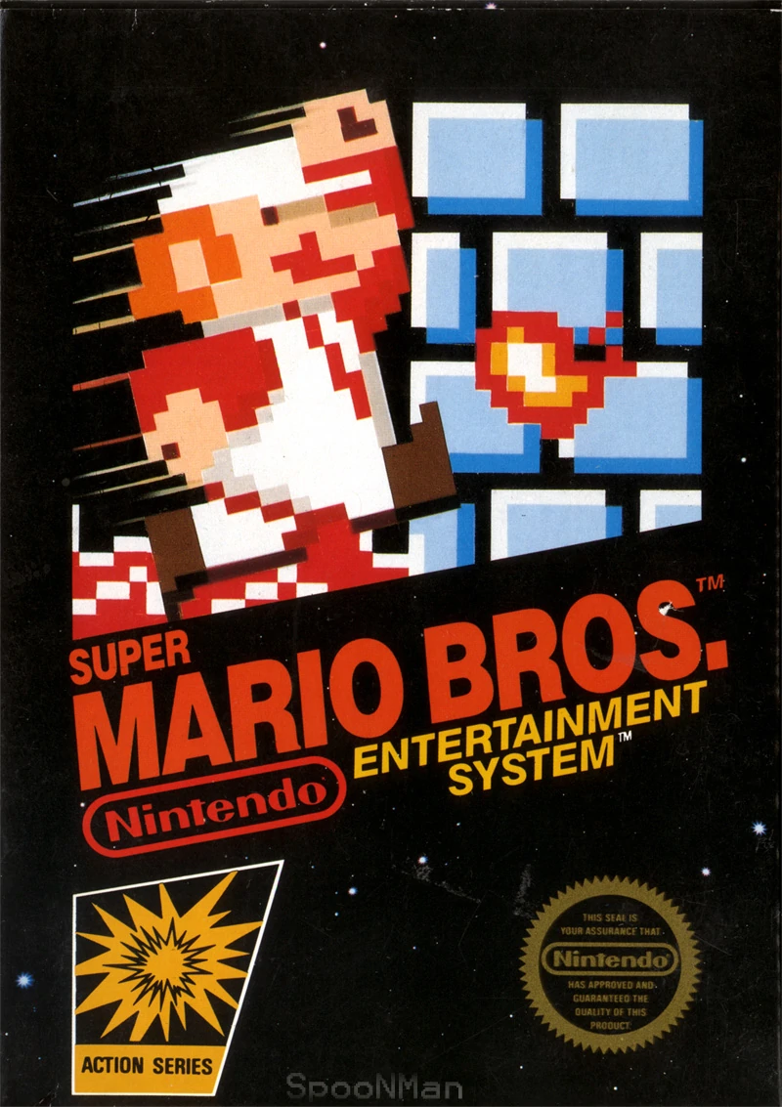
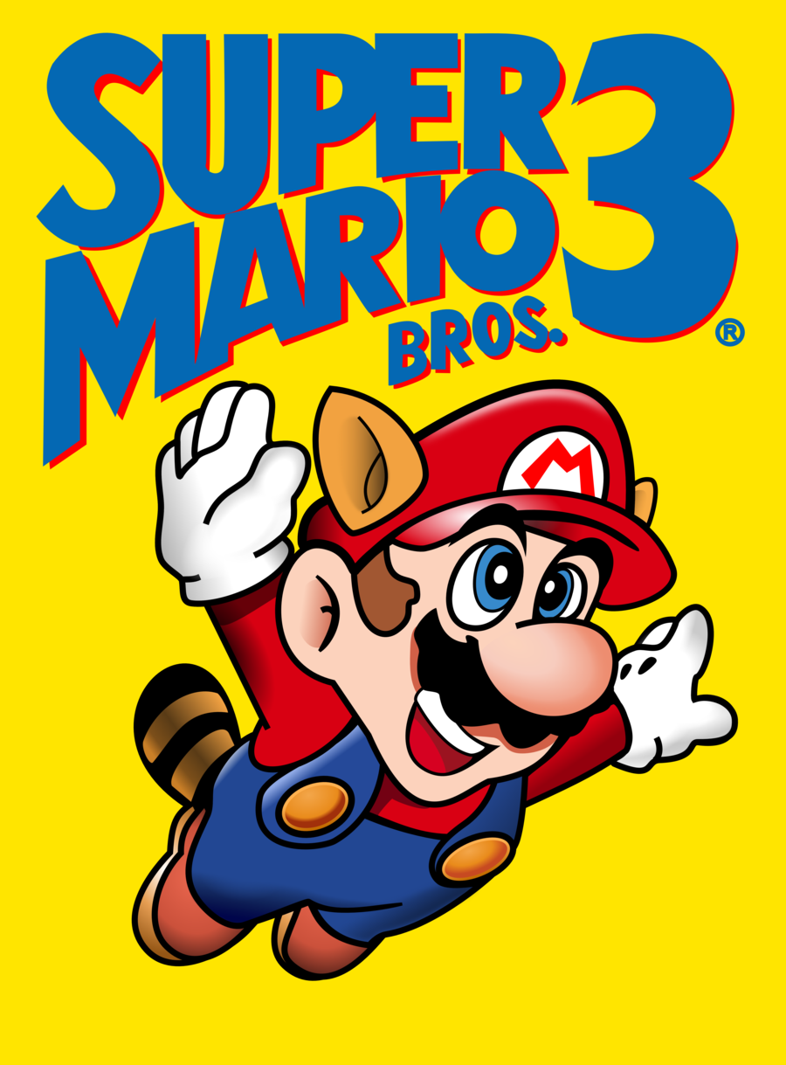

Catálogo de patrones - Creacionales
Factory methods
Aplicativo: Emulador de juegos
Requerimiento: Implementar más juegos de mario.

Slide 19
Catálogo de patrones - Creacionales
Factory methods
Aplicativo: Emulador de juegos
Requerimiento: Implementar más juegos de mario.
Como toda el control de mario está dependiendo del mando, tengo que modificar el mando por cada nuevo juego de Mario que quiero jugar.

Slide 20
Catálogo de patrones - Creacionales
Factory methods
Aplicativo: Emulador de juegos
Requerimiento: Implementar más juegos de mario.
Como toda el control de Mario depende del mando, tengo que crear nuevo Marios según el juego y modificar su comportamiento.
Y estaría dando más responsabilidad al mando de lo que debería.

Slide 21
Catálogo de patrones - Creacionales
Factory methods
Aplicativo: Emulador de juegos
Requerimiento: Implementar más juegos de mario.
Solución: Implementar patrón Factory methods

Slide 22
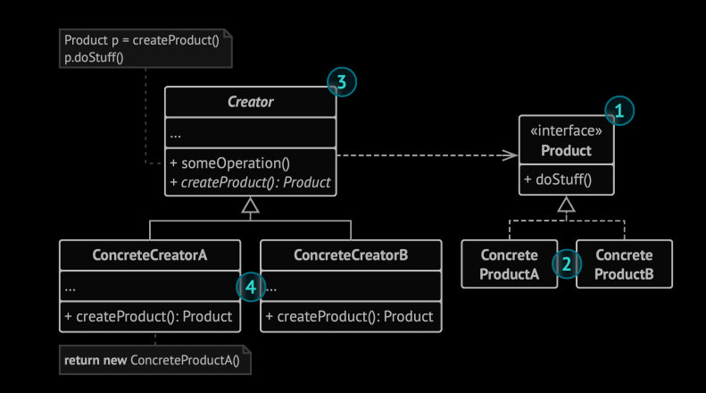
Catálogo de patrones - Creacionales
Factory methods

Slide 23
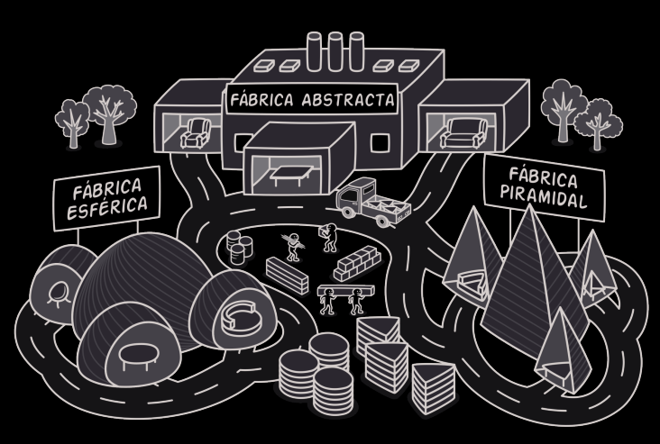
Catálogo de patrones - Creacionales
Abstract Factory
También llamado: Fábrica abstracta
Permite producir familias de objetos relacionados sin especificar sus clases concretas

Slide 24
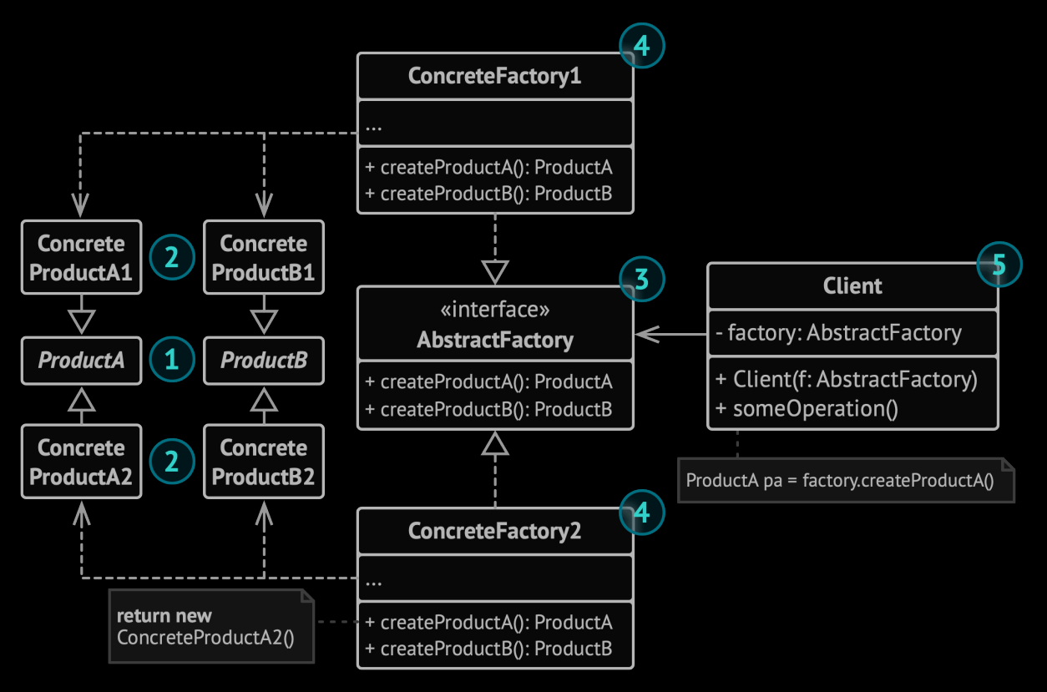
Catálogo de patrones - Creacionales
Abstract Factory

Slide 25
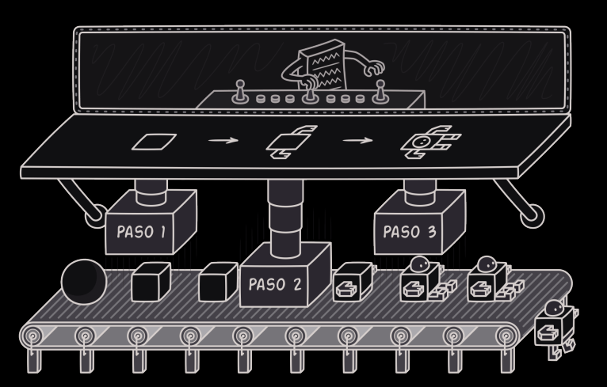
Catálogo de patrones - Creacionales
Builder
También llamado: Constructor
Permite construir objetos complejos paso a paso. Este patrón nos permite producir distintos tipos y representaciones de un objeto empleando el mismo código de construcción.

Slide 26
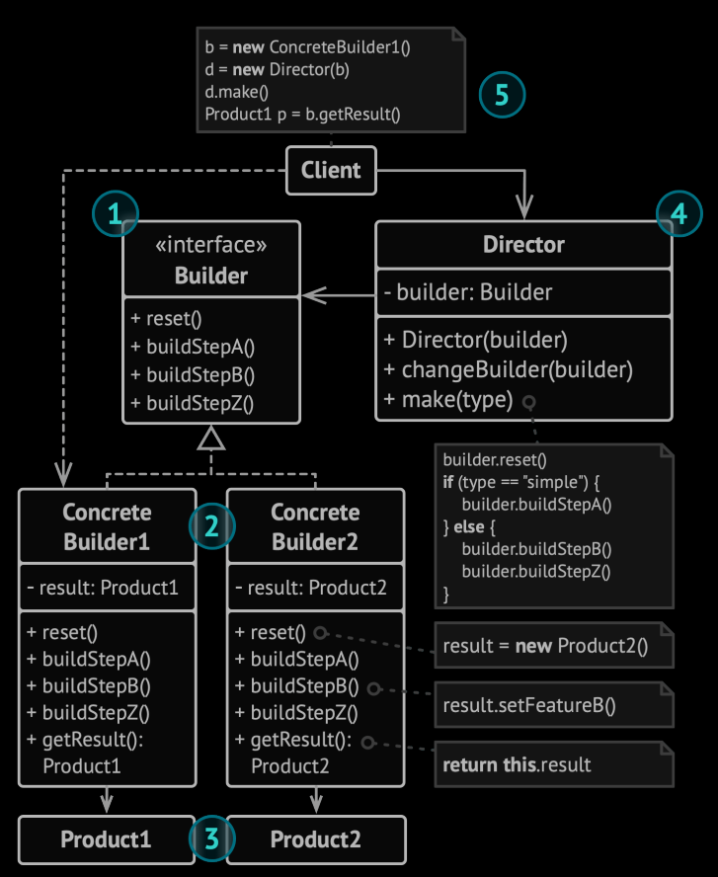
Catálogo de patrones - Creacionales
Builder

Slide 27
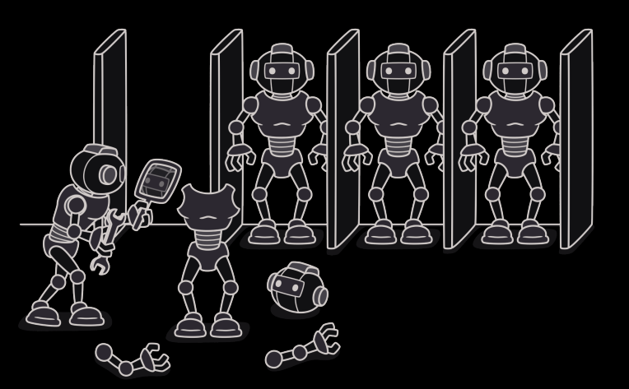
Catálogo de patrones - Creacionales
Prototype
También llamado: Prototipo, clon, clonador
Permite copiar objetos existentes sin que el código dependa de sus clases.

Slide 28
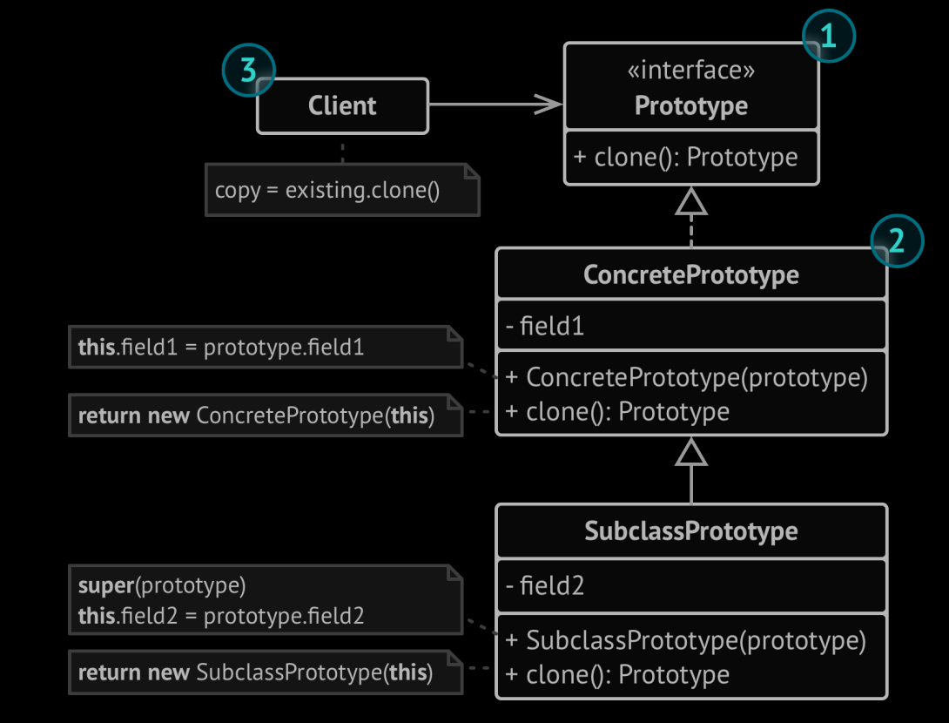
Catálogo de patrones - Creacionales
Prototype

Slide 29
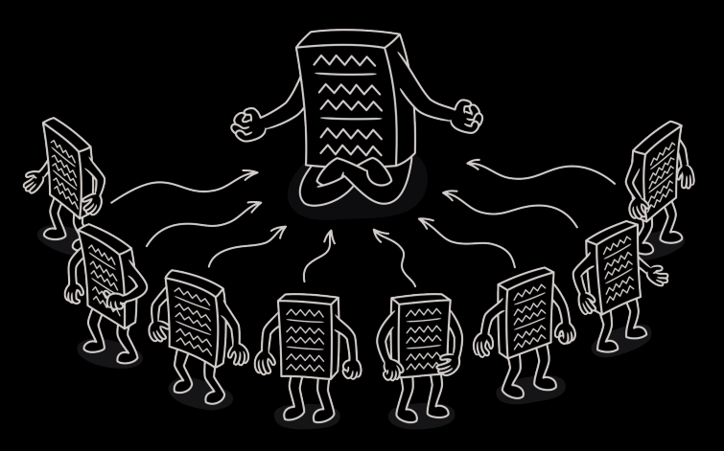
Catálogo de patrones - Creacionales
Singleton
También llamado: Instancia única
Permite asegurarnos de que una clase tenga una única instancia a la vez que proporciona un punto de acceso global a dicha instancia.

Slide 30
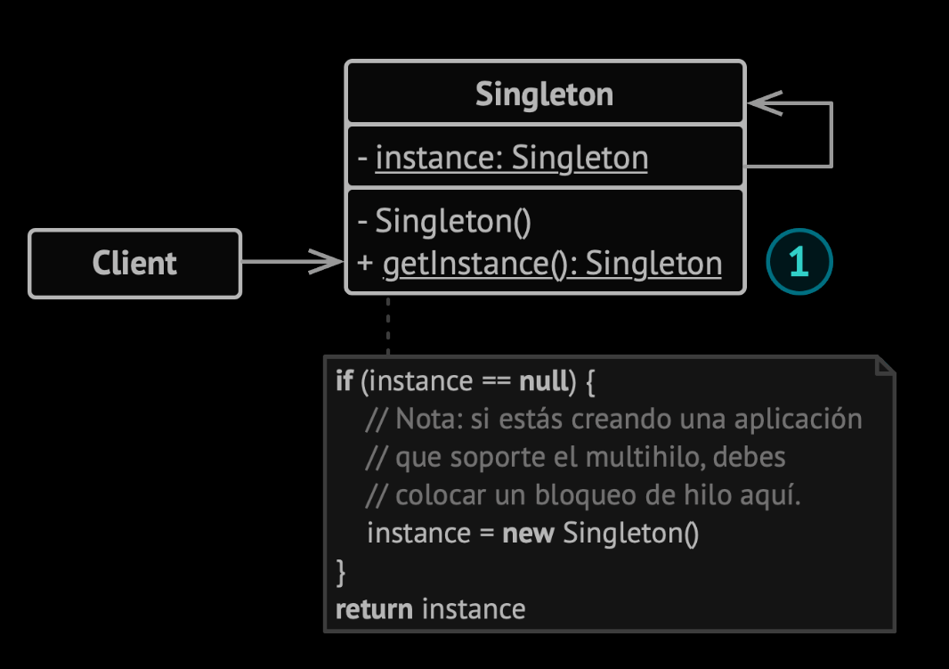
Catálogo de patrones - Creacionales
Singleton

